Slide 1


M
R
USCLE
ISE
Caique de Andrade Lúcio

Slide 2



M
R
USCLE
ISE
Contexto
O fisiculturismo é uma modalidade esportiva que consiste no aprimoramento corporal.
2

Slide 3
M
R
USCLE
ISE
Contexto
O fisiculturismo é uma modalidade esportiva que consiste no aprimoramento corporal.
Dentro desta vertente do levantamento de peso, passaram-se quatro grandes eras.
2

Slide 4

M
R
USCLE
ISE
Contexto
O fisiculturismo é uma modalidade esportiva que consiste no aprimoramento corporal.
Dentro desta vertente do levantamento de peso, passaram-se quatro grandes eras.
Era de ouro
2

Slide 5
M
R
USCLE
ISE
Contexto
Musculação, uma vertente do fisiculturismo que tem como principal diferencial ser um exercício, uma prática, e não um esporte.
3

Slide 6
M
R
USCLE
ISE
Contexto
Musculação, uma vertente do fisiculturismo que tem como principal diferencial ser um exercício, uma prática, e não um esporte.
Atualmente, a musculação é praticada por 17,7% da população mundial (aproximadamente 1.440 bilhão)
3

Slide 7
M
R
USCLE
ISE
Contexto
O aprimoramento corporal é um processo delicado e complicado. Pode-se afirmar que seu principal problema é a desinformação.
Desinformação nutricional e desinformação de execução.
4

Slide 8
M
R
USCLE
ISE
Objetivo
O presente projeto tem o objetivo de auxiliar os iniciantes de musculação fornecendo conhecimento básico sobre a atividade física
através de um jogo clicker.
5

Slide 9
M
R
USCLE
ISE
Justificativa
Tornar os praticantes de musculação mais informados a respeito das peculiaridades da atividade física pode trazer consigo diversos benefícios aos praticantes, dentre eles estão: aceleração da evolução física, aumento do desempenho físico, diminuição do risco de lesões e melhoria da saúde do indivíduo em todas as áreas.
6

Slide 10

M
R
USCLE
ISE
Justificativa
Baseando-se neste fato o presente projeto se evidencia alinhado com o 3º dos dezessete objetivos de desenvolvimento sustentável da ONU (Organização das nações unidas) para 2030, sendo o terceiro objetivo “saúde e bem-estar”.
7

Slide 11
M
R
USCLE
ISE
Justificativa
Além dos benefícios, o projeto é especial para mim !
8

Slide 12
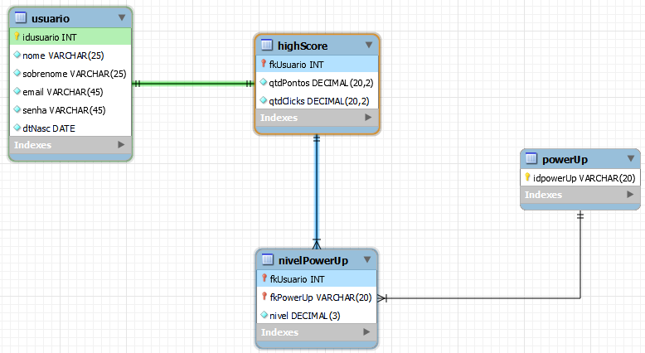
M
R
USCLE
ISE
Modelagem de dados
9

Slide 13
M
R
USCLE
ISE
Demonstração
10

Slide 14
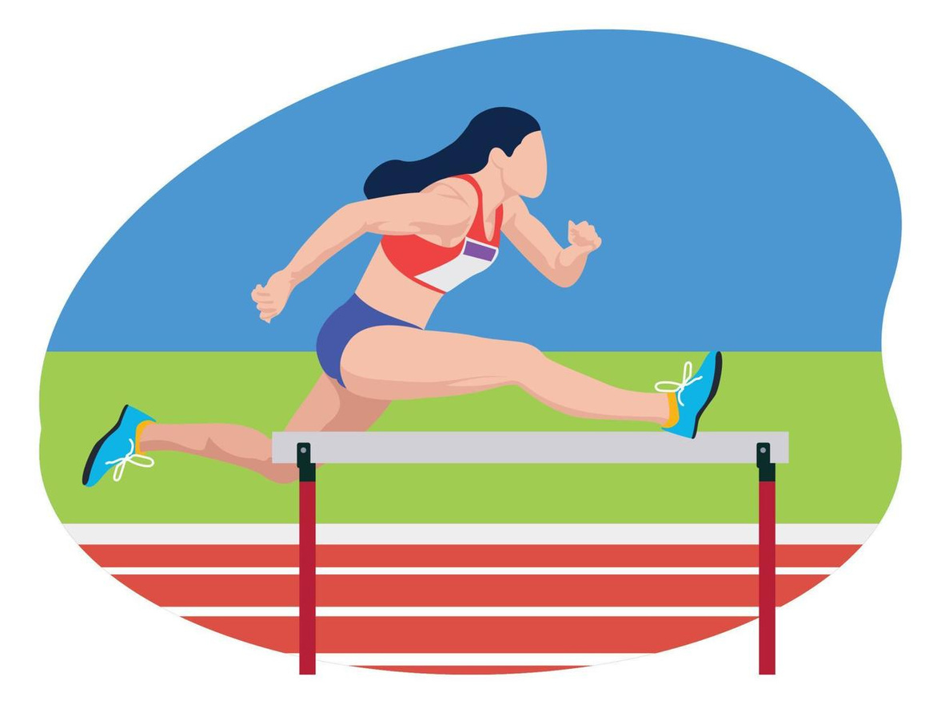
M
R
USCLE
ISE
Meus obstáculos
Tempo
WEB - DATA - VIZ
11

Slide 15
M
R
USCLE
ISE
Agradecimentos
Eu agradeço ao meu pai por ter me possibilitado estar aqui hoje através de apoio financeiro e pela motivação que ele me dá através das suas demonstrações de orgulho.
Agradeço também minha mãe por todas as broncas que já me deu, pois todas elas de alguma forma me auxuliaram a amadurecer.
Por fim, agradeço a SPTECH e toda a equipe pedagódica por terem me dado a oportunidade de estar aqui hoje.
11

Slide 16
Obrigado pela atenção!

